Slide 1
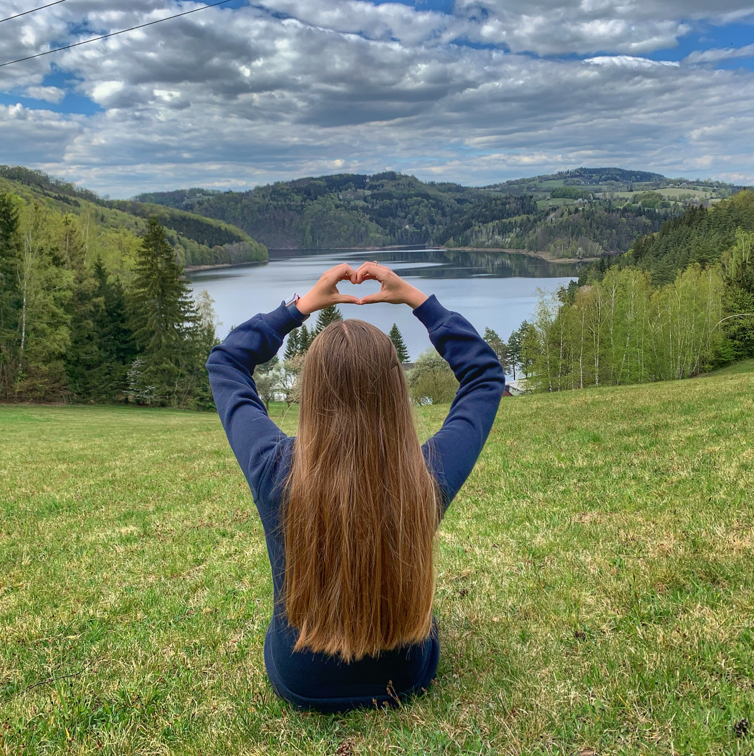
Koruna Vysočiny 2021

Slide 2
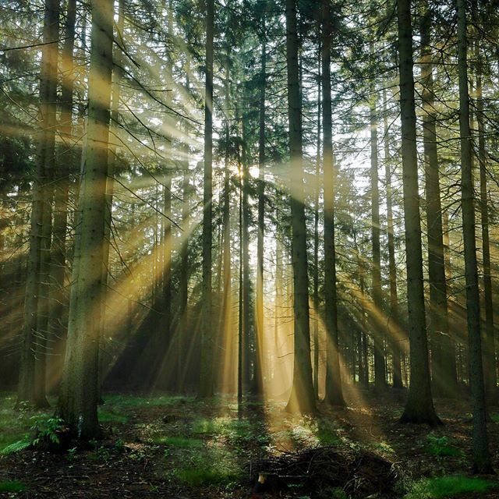
PROFIL ORGANIZACE
Koruna Vysočiny je projektem pro spolupráci všech aktérů cestovního ruchu v regionu Žďárska, Novoměstska, Bystřicka a Nedvědicka, jejímž cílem je vytvoření Turistické destinace Koruna Vysočiny jako turisticky atraktivní oblasti s rostoucím významem pro cestovní ruch. Má za úkol vytvářet, řídit, koordinovat a rozvíjet atraktivní turistickou nabídku oblasti a následně ji prezentovat na domácím i zahraničním trhu.
Naším cílem je přilákat a udržet si nové i stávající návštěvníky všech věkových kategorií na celém území destinace.
Více informací o naší strategii, vizích a misích najdete na webu: https://www.korunavysociny.cz/destinacni-spolecnost

Slide 3
PROJEKTY KORUNY VYSOČINY
2021

Slide 4
PROJEKT | Produkt cestovního ruchu
Název | Putování po sochách Michala Olšiaka
Popis | Tipy na výlet nejen pro rodiny s dětmi po venkovních sochách místního autora.
Doba trvání projektu | Projekt byl vytvořen v roce 2020 a je bez časového omezení. Projekt byl podpořen z GP Fond Vysočiny – Marketing.
Marketingové aktivity | velkoplošný banner u hradu Pernštejn, placená inzerce FB, soutěže, letáky k dispozici na TIC, zmínka v Toulavé kameře, PR články, webové stránky

Slide 5
PROJEKT | Produkt cestovního ruchu
Název | Po stopách dávných sklářů v srdci CHKO Žďárských vrchů
Popis | Tipy na výlet nejen pro aktivní seniory a turisty, zajímající se o historii a tradiční řemesla. Prostřednictvím 4 cyklovýletů přiblížíme historii sklářství a
Doba trvání projektu | Projekt byl vytvořen v roce 2021 a je bez časového omezení. Projekt byl podpořen z GP Fond Vysočiny – Marketing.
Marketingové aktivity | velkoplošný banner na Zelené hoře, placená inzerce FB, soutěže, letáky k dispozici na TIC, Toulavá kamera, PR články, webové stránky

Slide 6
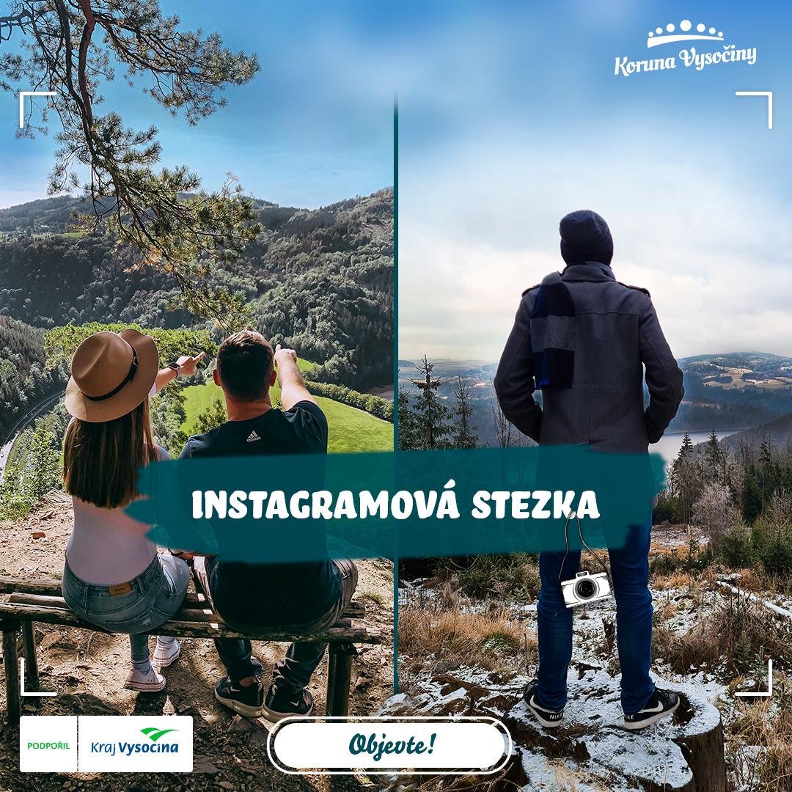
PROJEKT | Produkt cestovního ruchu
Název | Instagramová stezka Koruny Vysočiny
Popis | Tipy na výlet nejen pro aktivní páry hledající netradiční fotografie pro svoje profily na sociálních sítích.
Doba trvání projektu | Projekt byl vytvořen v roce 2020 a je bez časového omezení. Projekt byl podpořen z GP Fond Vysočiny – Marketing.
Marketingové aktivity | Velkoplošný banner ve Vysočina aréna, placená inzerce FB a IG, soutěže, letáky k dispozici na TIC, PR články, webové stránky

Slide 7
PROJEKT | Produkt cestovního ruchu
Název | Gastro karta Koruny Vysočiny
Popis | Produkt vytváří ucelenou nabídku doporučených restaurací (s deklarací využívání místních a regionálních produktů. Produkt počítá se zapojením provozů formou sběru razítek a prostřednictvím soutěže motivuje k delšímu pobytu v území. Produkt slouží pro ubytovatele jako doporučení pro jejich hosty, kde se můžou turisté dobře a kvalitně najíst.
Doba trvání projektu | Projekt byl oceněn v soutěži ProŽIJTE DOVOLENOU NA VYSOČINĚ v roce 2021.
Marketingové aktivity | placená inzerce FB a IG, letáky k dispozici na TIC, PR články, webové stránky, Influenceři, ubytovatelé

Slide 8
PROJEKT | Produkt cestovního ruchu
Název | Santiniho šifra
Popis | Produkt v podobě dobrodružné hry pro děti ve věku 6 - 12 let pracuje s fenoménem typickým pro Korunu Vysočiny. Edukační a současně zábavnou formou cílí na dětského návštěvníka. Hra plně v offline verzi za pomocí mystických šifer seznamuje děti s památkou UNESCO a jejím stavitelem. Do projektu jsou zapojeny i další stavby slavného architekta.
Doba trvání projektu | Projekt byl oceněn v soutěži ProŽIJTE DOVOLENOU NA VYSOČINĚ v roce 2021.
Marketingové aktivity | Placená inzerce FB a IG, letáky k dispozici na TIC, PR články, webové stránky, Influenceři, ubytovatelé

Slide 9
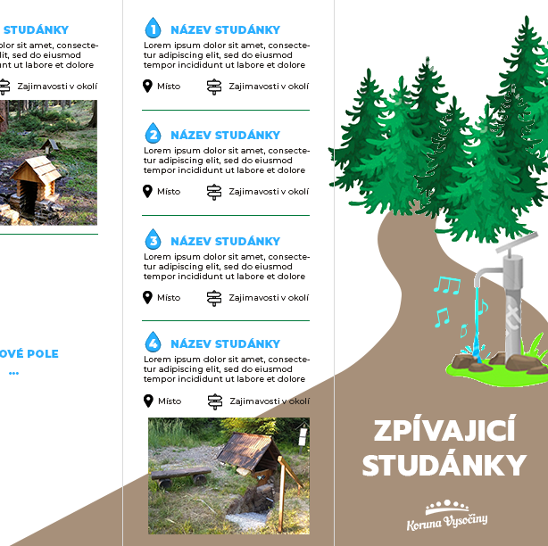
PROJEKT | Produkt cestovního ruchu
Název | Zpívající studánky
Popis | Produkt se zaměřením na mladé lidi a aktivní seniory nabízí tipy na výlety v přírodě s nosným tématem studánek. Reaguje na aktuální poptávku ze strany návštěvníků, propaguje méně známá místa a přispívá k prevenci přetížení hojně navštěvovaných lokalit v destinaci. Jeho součástí je poukázat na důležitost ochrany životního prostředí v destinaci.
Doba trvání projektu | Projekt byl oceněn v soutěži ProŽIJTE DOVOLENOU NA VYSOČINĚ v roce 2021.
Marketingové aktivity | Placená inzerce FB a IG, soutěže, letáky k dispozici na TIC, PR články, webové stránky, Influenceři, ubytovatelé

Slide 10
PROJEKT | Produkt cestovního ruchu
Název | Na pár dní broučkem aneb seznamte se s krajem Jana Karafiáta
Popis | Produkt se zaměřením na rodiny s dětmi nápaditě využívá fenoménu místního spisovatele a přispívá k propagaci neobjeveného potenciálu regionu Jimramovska. Prostřednictvím 5 celodenních tematických výletů seznamuje návštěvníky s osobností Jana Karafiáta a pohádkovým příběhem Broučků.
Doba trvání projektu | Projekt byl oceněn v soutěži ProŽIJTE DOVOLENOU NA VYSOČINĚ v roce 2021.
Marketingové aktivity | Placená inzerce FB a IG, soutěže, letáky k dispozici na TIC, PR články, webové stránky, Influenceři, ubytovatelé

Slide 11
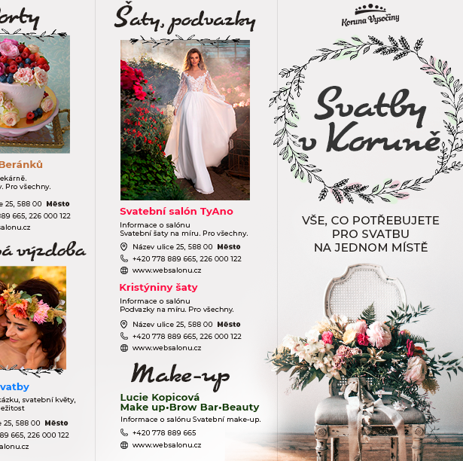
PROJEKT | Produkt cestovního ruchu
Název | Svatby v Koruně
Popis | Cílem tohoto produkt je částečně kompenovat kongresovou turistiku a současně ukázat Vysočinu jako vstřícný kraj s výbornou cenovou politikou. Našim cílem je přilákat snoubence z celé republiky na Vysočinu, do destinace ideální pro svatební obřad pro střední ekonomickou třídu.
Doba trvání projektu | Projekt se realizuje ve spolupráci s podnikateli a je z hlediska časového omezení je dlouhodobý a bez omezení.
Marketingové aktivity | Placená inzerce FB a IG, soutěže, letáky k dispozici na TIC, PR články, webové stránky, Influenceři, ubytovatelé

Slide 12
PROJEKT | Produkt cestovního ruchu
Název | Putování s Vodomilem Korunou Vysočiny
Popis | Pro návštěvníky našeho regionu jsme připravili vědomostní a poznávací hru na téma zříceniny Koruny Vysočiny. Projekt je realizován za finanční podpory Města Bystřice nad Pernštejnem.
Doba trvání projektu | 1.6.2021 – 30.10.2021
Marketingové aktivity | Rádiová kampaň před spuštěním a v průběhu projektu, legitimace k dispozici na TIC, výherní soutěž, FB kampaň, webové stránky

Slide 13
PROJEKT | Produkt cestovního ruchu
Název | Zážitková karta Koruny Vysočiny
Popis | Pro ubytované návštěvníky v našem regionu jsme připravili kartu, která nabízí mnoho výhod, slev a zážitků.
Doba trvání projektu | Po ukončení nouzového stavu bude projekt spuštěn. V dnešnímu dni se do projektu zapojilo 71 podnikatelských subjektů.
Marketingové aktivity | webové stránky, práce na sociálních sítích, placená kampaň na FB, PR články

Slide 14
PROJEKT | Produkt cestovního ruchu
Název | Turistické noviny Koruny Vysočiny
Popis | Tištěné noviny s představením novinek a zajímavostí turistické oblasti. Pro členy KV byla možná inzerce zdarma.
Doba trvání projektu | Od 30.4.2021 – 30.04.2022
Marketingové aktivity | k dispozici na TIC, ubytovatelé, rozvoz po okolí turistické oblasti, navázání kontaktů mimo region, rozvoz do nemocnic v Moravsko-Slezkém kraji. Turistické noviny budeme dále propagovat prostřednictvím vkladu do časopisu Maminka. Děkujeme za financování Vysočina Tourism.

Slide 15
VLASTNÍ AKTIVITY KORUNY VYSOČINY

Slide 16
PROJEKT | Jednotný turistický portál všech TIC v regionu
Název | www.korunavysociny.cz
Popis | Propojení členských měst a vytvoření společného turistického portálu, který spravuje jak KV, tak i jednotlivé TIC v regionu.
Plánované aktivity | SEO optimalizace a uživatelská přívětivost
Cíl 2021 | Aktualizace ubytovacích a stravovacích zařízení, zvýšení dosahu a pozice v přirozených vyhledávačích. Doplnění nových tipů na výlet s ohledem na udržitelnost cestovního ruchu.

Slide 17
PROJEKT | Zviditelnění prostřednictvím sociálních sítí
Název | Spolupráce s Influenceři: Anshule, Terezcino, dolinskylandscapes, janvalecka, flabgee, matkavkuchyni,
Popis | Vytipovali jsme influencery, kteří svým obsahem a postojem zapadají do koncepce aktivit KV. Financování jsme získali od Vysočina Tourism, který v roce 2021 podpořilo částkou 200.000,- Kč certifikované DMO v kraji.
Doba trvání projektu | Léto – podzim 2021
Marketingové aktivity | Propagace na Instagramu prostřednictvím profilu influencerů a propůjčení našeho profilu.

Slide 18
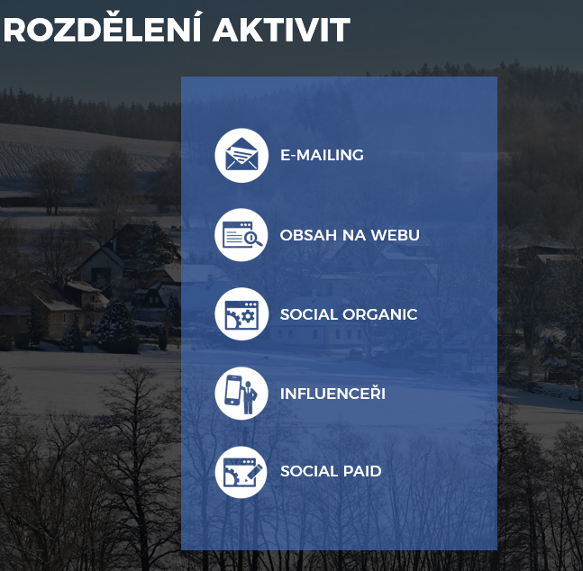
PROJEKT | Interní nabídka školení pro podnikatele v cestovním ruchu v Koruně Vysočiny
Název | Interní školení pro členy i nečleny Koruny Vysočiny za účelem zvyšování kvality služeb, marketingu a jiných dovedností, vedoucím k rozvoji cestovního ruchu.
Popis | Pro letošní rok připravujeme školení: Facebook pro začátečníky a mírně pokročilé Kde hledat informace pro turisty (Turistický portál podrobně) Udržitelný rozvoj cestovního ruchu Základy marketingová strategie Workshop: Dej o sobě vědět
Doba trvání projektu | Po celý rok 2021
Zodpovědná osoba | ředitel kanceláře

Slide 19
PROJEKT | Organizace školení s externími partnery formou optimalizace finančních nákladů
Název | Externí školení pro členy i nečleny Koruny Vysočiny za účelem zvyšování kvality služeb, marketingu a jiných dovedností, vedoucím k rozvoji cestovního ruchu.
Popis | Trendy na sociálních sítích v roce 2021 Marketingová strategie v cestovním ruchu Další jsou v jednání dle aktuální poptávce
Doba trvání projektu | Po celý rok 2021
Vedoucí partner | ředitel kanceláře

Slide 20
PROJEKT | Informační servis pro ubytovatele
Název | Infoservis
Popis | Pravidelné zasílání pozvánek na akce, které zasílá kancelář každý pátek po 12:00 hodině na následující týden. Jako nový projekt pro letošní rok připravujeme prezentační video, které může být prezentováno na pokojích, recepcích či informačních centrech, jako tip na výlet.
Doba trvání projektu | 2021
Marketingové aktivity | interní informovanost, zlepšování služeb pro turisty a rozšiřování nabídky

Slide 21
PROJEKT | Dotazníkové šetření
Název | Dotazník pro návštěvníky turistické oblasti Koruna Vysočiny
Popis | Pro lepší cílení a poznání našich návštěvníků, jsme se rozhodli od letošního roku pravidelně zpracovávat profil návštěvníku. Sloužit nám k tomu budou dva druhy dotazníků. Jeden dlouhý a jeden krátký, který bude umístěný na všech turistických centrech naší oblasti. Delší dotazník bude používán pro terénní šetření a také pro získávání informací od zapojených subjektů v Koruně Vysočiny. Oba dotazníky jsou k dispozici v papírové i online podobě. Výsledky šetření budou k dispozici všem, kdo se do projektu zapojí a může tak na základě získaných informací lépe cílit na turisty ve svým marketingových kampaních.
Doba trvání projektu | Kontinuálně s pravidelným ročním vyhodnocováním.
Zodpovědná osoba | Oľga Königová

Slide 22
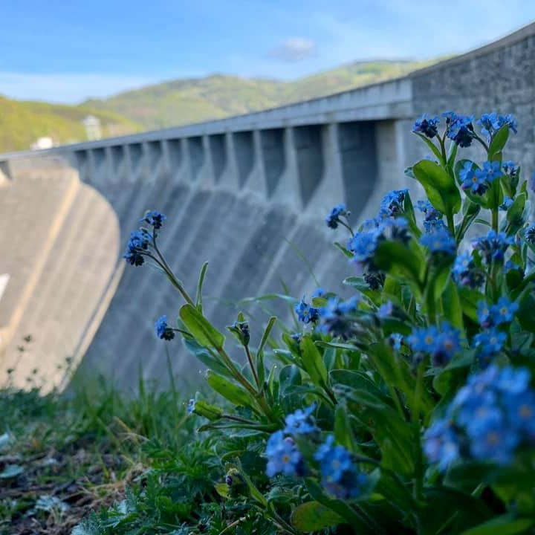
KORUNA VYSOČINY JE TU PRO VÁS!

Slide 23
Děkuji za pozornost!

